Slide 1

PROPRIOCEPTIVNÍ NEUROMUSKULÁRNÍ FACILITACE (PNF)
Mgr. Marie krejčová

Slide 2
PNF ÚVOD
P = PROPRIOCEPCE, informace o poloze & pohybu těla prostřednictvím receptorů
N = NEUROMUSKULÁRNÍ = týkající se svalů & nervů
F = FACILITACE = usnadnění

Slide 3
PNF DEFINICE
= Metoda urychlující reakci nervosvalového aparátu pomocí proprioceptivních orgánů, kdy jejich aktivací se dosáhne stimulace málo dráždivých motoneuronů

Slide 4
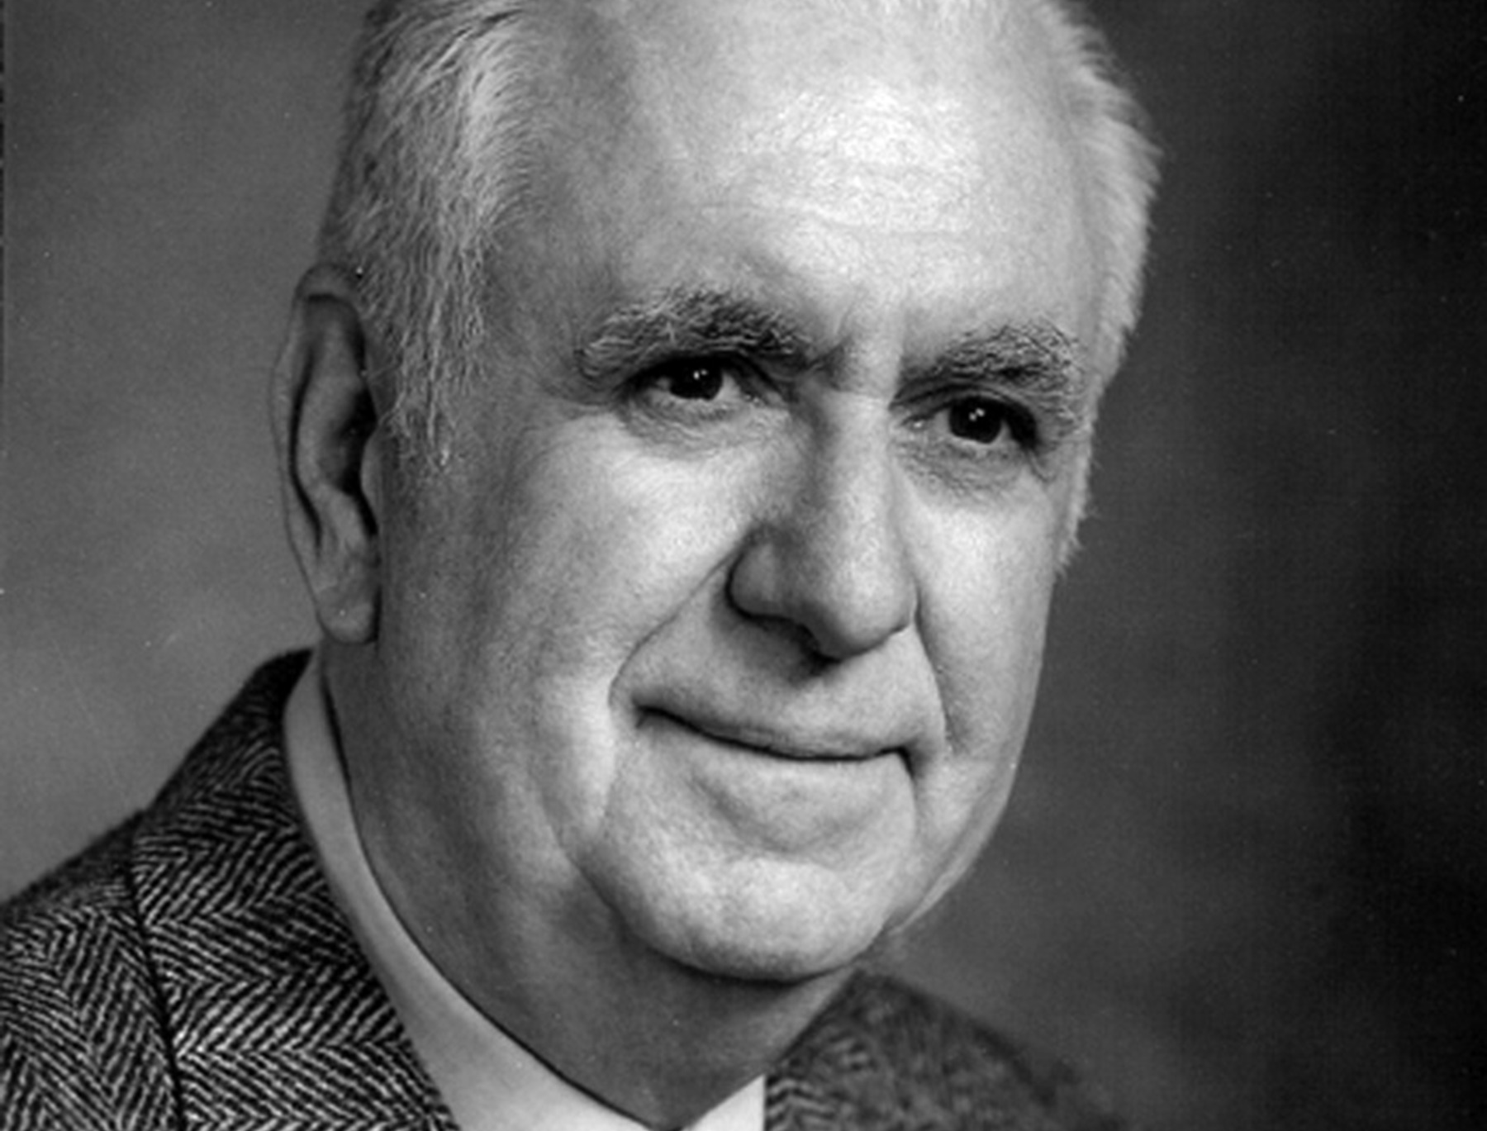
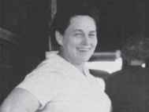
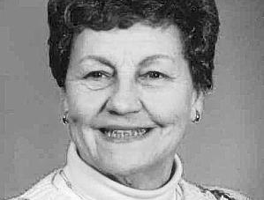
HISTORIE PNF
Zakladatelé: dr. Herman Kabat, Margaret Knott, Dorothy Voss
Původně vznikla jako metoda pro poliomyelitis
SYNTETICKÁ METODA = pohyby ve všech rovinách + facilitační prvky
Původně empirie, později teoreticky podložena Charlesem Sheringtonem

Slide 5
PNF
je cílené ovlivňování aktivity motoneuronů předních rohů míšních prostřednictvím:
aferentních impulzů ze svalových, šlachových a kloubních proprioreceptorů
eferentních impulsů z mozkových center, které mj. reagují na aferentní impulsy z taktilních, zrakových a sluchových exteroceptorů

Slide 6
PNF
neurofyziologicky podložený terapeutický přístup zlepšování výkonnosti senzomotorických funkcí
úprava svalového tonu
orientace k „přirozenému“ motorickému chování
pracuje s vysokým počtem stupňů volnosti

Slide 7
OBECNÉ CÍLE PNF
Snaha o mobilizaci nevyužitých rezerv CNS v oblasti řízení motorických funkcí
Pohybová reedukace: odpovídá aktuálním motorickým schopnostem pacienta
Funkční výcvik: přizpůsobený ADL, optimální intenzita cvičení, podpora motivace pacienta k potřebné spolupráci

Slide 8
HLAVNÍ OBECNÉ INDIKACE PNF
Poruchy propriocepce & kožního čití
Svalový hypertonus (prostřednictvím reciproční inhibice)
Potřeba edukace & reedukace pohybu
Potíže se zahajováním pohybu
Oslabení svalů
Omezení ROM
Nedostatečná kloubní stabilita
Zvýšení koordinace a kontroly pohybu
Zvýšení vytrvalosti
Zvýšení relaxace
Analgezie

Slide 9
KONKRÉTNÍ INDIKACE & KONTRAINDIKACE PNF
INDIKACE:
Onemocnění CNS:
RS, ataxie, centrální parézy, poranění míchy, nádory, zánětlivé & degenerativní procesy
Poškození periferních nervů:
periferní parézy, ortopedické pchch, degenerativní onemocnění, stavy po operacích páteře, KYK & KOK, traumata (stavy po zlomeninách, poranění vazů, šlach, svalů, amputace, svalové atrofie a kloubní kontraktury po delším znehybnění
KONTRAINDIKACE:
Závažná kardiovaskulární onemocnění
Metastazující zhoubné nádory
Horečnaté stavy
Aplikace odporů distálně od místa zlomeniny

Slide 10
PNF ZÁKLADNÍ FAKTA
Techniky této metody, kupř. různé hmaty, pasivní + aktivní pohyby, dynamická a statická práce proti vhodně přizpůsobenému odporu, podporují či urychlují odpovědi nervosvalového aparátu přes mechanismus stimulace proprioceptorů.
Zásada: MOZEK "MYSLÍ" V POHYBECH, A NE V JEDNOTLIVÝCH SVALECH.
Základním kamenem PNF jsou POHYBOVÉ VZORCE.
Každá část těla má 2 antagonistické pohybové diagonály.
Každá diagonála obsahuje 3 pohybové složky v různých kombinacích.

Slide 11
PNF TEORETICKÝ PODKLAD
Následné podráždění: podráždění trvá i po skončení stimulu
Časová sumace: po sobě následující slabé podněty se spojují (sčítají) a způsobí tak podráždění
Prostorová sumace: slabé podněty vytvářené současně v různých oblastech těla se společně zesilují (sčítají) a způsobí podráždění
Iradiace: rozšíření a zvětšení síly odpovědi. Nastává, když se navýší množství podnětů nebo síla těchto podnětů. Odpovědí může být excitace (podráždění) nebo inhibice (útlum). Odpor pohybu vytváří iradiaci a svalová aktivita se rozšiřuje.
Následná (= sukcesivní) indukce: zvýšená dráždivost agonistických svalů po předcházející stimulaci (kontrakci) jejich antagonistů (kupř. u zvratu antagonistů).
Reciproční inervace: kontrakce agonistů je spojena s inhibicí jejich antagonistů. Nachází využití v relaxačních technikách.

Slide 12
FACILITAČNÍ MECHANISMY PNF
Taktilní stimulace & manuální kontakt
Mechanický odpor
Sluchová & zraková stimulace
Postavení terapeuta
Načasování
Pohybové vzorce
Stimulace pomocí svalového protažení
Stimulace kloubních receptorů

Slide 13
ZÁKLADNÍ FACILITAČNÍ MECHANISMY PNF
Taktilní stimulace, manuální kontakt:
napomáhá zvýšení síly a vedení pohybu pomocí úchopu a tlaku
stimuluje receptory kůže, receptory tlaku, facilituje oslabené svaly.
kontakt dává pacientovi informaci o směru pohybu, tlak vždy v opozici ke směru pohybu
tlak na sval pomáhá schopnosti svalu kontrahovat se
Manuální kontakt na trupu pomáhá končetinám nepřímo stabilizací trupu
ke kontrole pohybu a odporování rotací (bez nebezpečí vyvolání bolesti ze zmáčknutí) se používá lumbrikální hmat

Slide 14

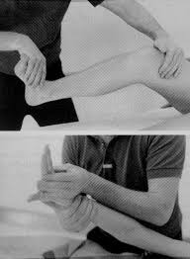
LUMBRIKÁLNÍ ÚCHOP

Slide 15
ZÁKLADNÍ FACILITAČNÍ MECHANISMY PNF
Adekvátní mechanický odpor:
stimulace svalové kontrakce, zlepšení mechanické kontroly, zvýšení síly & vytrvalosti.
Velikost této facilitace je přímo úměrná velikosti odporu.
Facilitace se šíří proximálně i distálně do synergistických svalů, které jsou s daným svalem funkčně asociovány. Odpor musí být adjustovaný k dosažení hladkého a koordinovaného pohybu.
OPTIMÁLNÍ odpor = nesmí způsobit bolest, nechtěnou únavu nebo nechtěnou iradiaci, nezadržovat dech.
nejefektivnější proprioceptivní facilitace: proprioceptivní reflexy z kontrahujících se svalů zvýší odpověď v synergistických svalech
Antagonisté facilitovaných svalů jsou obvykle v relativním útlumu.
ALE: Pokud se svalová aktivita agonistů zintenzivní, dochází ke ko-kontrakci a aktivitě i ve svalových skupinách antagonistů

Slide 16
ZÁKLADNÍ FACILITAČNÍ MECHANISMY PNF
Iradiace & zesílení:
iradiace = rozšíření odpovědi na podnět
zesílení = terapeutické nasměrování síly na svaly slabší pomocí odporu kladenému svalům silnějším
= rozšíření aktivity na celý svalový řetězec prostřednictvím sumace impulsů: např. stretch impuls + verbální výzva + zrakové sledování pohybu + manuální kontakt + svalová práce proti maximálnímu odporu
Sluchová stimulace:
formou slovních pokynů facilitace aktivní motoriky
povel určí pacientovi co činit a jak
pokyny musí být jasné a výstižné, mají být kombinovány s pasivním pohybem
terapeut dává pokyny pacientovi, ne léčené části těla
povely k pohybu jsou opakovány ke zvětšení pobídky
hlasitost může ovlivnit sílu odpovědi svalu
Povely se dělí do 3 částí: 1. příprava - co, 2. akce – kdy začít, 3. korekce – jak opravit a modifikovat akci
Zraková stimulace:
sledování & kontrola držení a pohybu, napomáhá vedení pohybu, zesiluje svalovou aktivitu
kontakt očima mezi pacientem a terapeutem ˇpomáhá komunikaci a spolupráci

Slide 17
ZÁKLADNÍ FACILITAČNÍ MECHANISMY PNF
Postavení terapeuta:
nejvýhodnější kontrola pohybu pacienta je, když je terapeut v linii s žádaným pohybem nebo silou
ramena a pánev terapeuta jsou čelně ke směru pohybu, ruce a paže udržují zákryt s pohybem, odpor přichází z terapeutova těla, ruce a paže jsou v porovnání relaxované – dovolí terapeutovi cítit pacientovi odpovědi
Načasování:
= sekvence pohybů
časování pohybu je důležité při použití napínacího reflexu
Normální timing zajišťuje koordinovaný a účelný pohyb od periferie proximálně a zvyšuje svalovou kontrakci, tedy směr DISTOPROXIMÁLNĚ
Pohybové vzorce:
komponenty funkčního normálního pohybu
Při použití vzoru v praxi jsou první dvě složky pohybu (tedy ty v sagitální a frontální rovině) izometricky odporovány, zatímco rotační směr je dovolen. Rotace je to, co umožní silnější kontrakci v ostatních dvou rovinách.

Slide 18
FACILITAČNÍ POSTUPY V PNF (Využití proprioceptivní & exteroceptivní stimulace)
Stimulace pomocí svalového protažení:
vyvolává či akcentuje svalové kontrakce, možná inhibice antagonisty
protažení svalu a vyvolaný napínací reflex facilitují kontrakci a potlačují svalovou únavu
Stimulace kloubních receptorů:
trakce facilituje pohyb, elongaci, mírnění bolesti
komprese (aproximace) facilituje kloubní stabilitu a opěrnou aktivitu
zajištění stimulace kloubních receptorů

Slide 19
Principy PNF technik dle Vosse et al.
Facilitační komponenty | Cíl
Manuální kontakt | Facilitace senzorické aferentace
Terapeut se pohybuje ve stejné diagonále jako končetina | Facilitace optimálního vedení pohybu
Trakce a aproximace | Stimulace klubních receptorů: Trakce podporuje pohyb Aproximace podporuje stabilitu či udržení postoje
Normální timing | Facilitace sledu svalových kontrakcí, které nastávají při jakékoliv motorické aktivitě, jejímž výsledkem je koordinovaný pohyb
Použití rotačních & diagonálních komponent PNF vzorů | Facilitace svalové kontrakce a rozšíření na synergistický svalový řetězec

Slide 20
Nejdůležitější techniky v PNF konceptu
POSILOVACÍ
RELAXAČNÍ
Opakované kontrakce
Sled s důrazem
Tch výdrž-relaxace-aktivní pohyb
Rytmické startování pohybu = "Pumping effect"
Tchch zvratu fáze pohybu
Tch kontrakce-relaxace
Tch výdrž-relaxace
Tch pomalý zvrat-výdrž-relaxace
Tch rytmická stabilizace

Slide 21
OBECNÝ PRINCIP TECHNIK V PNF
FACILITAČNÍ TECHNIKY
RELAXAČNÍ TECHNIKY
Kombinují maximální odpor
optimální kombinace všech typů svalových kontrakcí (koncentrická, excentrická, stabilizačně izotonická) – pacient se snaží vykonat pohyb, kterému je zevní silou zabráněno izometrická (statická) – záměrem pacienta i terapeuta je nevyvolat pohyb
kombinují stretch, odpor svalové kontrakci, výdrž
Princip relaxace založen na příčinném vztahu: „výkonnostně, funkčně oslabený“ agonista = "funkčně zkrácený" antagonista
Kombinují postfacilitační inhibici, volní relaxaci, následnou reciproční inhibici & pasivní protažení

Slide 22
CÍLE POSILOVACÍCH TECHNIK
Zlepšení schopnosti k iniciaci & vědomému ovládání pohybu
Zvyšování ROM & uvolnění svalového napětí (prostřednictvím reciproční inhibice)
Zlepšení svalové síly & vytrvalosti
Zlepšení svalové koordinace
Snížení unavitelnosti svalu
Zvýšení stability kloubů

Slide 23
iniciace pohybu učení pohybu změna koordinace „ovládání“ pohybu zvýšení síly zvýšení stability zvýšení koordinace a kontroly pohybu zvýšení vytrvalosti zvýšení rozsahu pohybu relaxace analgezie

Slide 24
CÍLE RELAXAČNÍCH TECHNIK
Redukce hypertonu
Zvětšení ROM
Odstranění či zmírnění bolesti
HLAVNÍ INDIKACE:
Spasticita a omezení pohyblivosti
Bolestivé omezení pohyblivosti v kloubech způsobené zvýšeným svalovým napětím

Slide 25
RELAXAČNÍ TECHNIKY V PNF
čtyři teoretické mechanismy: (všechny představují možné způsoby k zvětšení ROM)
autogenní inhibice
reciproční inhibice
napěťová relaxace
vrátková teorie
Všechny z těchto čtyř mechanismů jsou reflexy, které se projeví, když Golgiho šlachové tělísko ve šlaše cílového svalu nebo ve šlaše antagonistického svalu reaguje na poškozující stimul (jako je pocit tahu nebo během kontrakce)

Slide 26
AUTOGENNÍ INHIBICE
Autogenní inhibice: tzv. inverzní napínací (myotatický) reflex = stretch reflex
Za tuto reakci zodpovídá receptor s názvem Golgiho šlachový orgán (receptor na rozhraní svalu a šlachy). Reaguje na pasivní protažení, ale daleko citlivěji na svalovou kontrakci. Aktivuje se tedy při napnutí šlachy jako obranný reflex před poškozením.
Golgiho šlachová tělíska mají tlumící efekt na alfa motoneurony homonymního svalu (prostřednictvím inhibičního interneuronu)

Slide 27
RECIPROČNÍ INHIBICE
je reflexní smyčka zprostředkovaná svalovým vřeténkem
Volní kontrakce svalů je doprovázena současnou inhibicí v antagonistických svalech. Tato relaxace vyplývá ze snížené neurální aktivity a zvýšeného inhibičního vlivu z proprioreceptorových orgánů protahovaného svalu.
Reciproční inhibice (inervace) se uplatňuje při všech motorických aktivitách vedoucích ke změně polohy a podílí se tak na hladkém průběhu pohybu. (Kupř. kontrakce quadricepsu = hamstringy jsou reciproční inhibicí tlumeny, a tím dovolí extenzi v kolenním kloubu.)

Slide 28
NAPĚŤOVÁ RELAXACE
Napěťová relaxace nastává, když šlachosvalová jednotka (svaly a připojené šlachy = MTU) je pod stálým napětím
Svaly a šlachy mají obojí viskózní a elastické vlastnosti = tzv. VISKOELASTICITU:
= ta zaručí, že se svaly a šlachyprodlouží v odpovědi na pomalý udržovaný tlak a naopak budou klást odpor rychlým změnám v délce
Viskoelasticita umožňuje 2 jevy: tzv.“creep“ (=tečení) a „stress relaxation“ (napěťová relaxace)
Creep efekt:
je pomalý nárůst délky MTU v čase při působení konstantního tahového napětí
šlachosvalová jednotka se bude postupně prodlužovat: Jedná se o ochranný mechanismus, který zabrání svalovému natržení a udržuje zdravou vazbu mezi kontraktilními vlákny sarkomery svalu.
limitem je odpor MTU k protažení a svalová tuhost
Napěťová relaxace:
dochází k snížení tahového napětí v čase při konstantní deformaci, protože množství síly vytvořené viskózním materiálem pro zabránění protažení se v průběhu času snižuje.
Tento efekt je však přechodný, po PNF nebo statickém strečinku, který trvá 80 s, efekt přetrvává přibližně hodinu

Slide 29
VRÁTKOVÁ TEORIE
2 druhy podnětů (bolest a tlak) aktivují ve stejný čas svoje příslušné receptory.
Periferní receptory pro bolest:
spojeny nemyelinovanými nebo částečně myelinovaný aferentními vlákny
Tlakové receptory:
připojeny silnějšími myelinovými nervovými vlákny
všechny typy aferentních vláken se v míše napojují na stejné interneurony
vlákna vycházející z tlakových receptorů se dostávají k míšním neuronům dříve než signály z receptorů reagujících na bolest = tlumení signálů vedoucích bolest

Slide 30
PNF KINEZIOLOGICKÁ CHARAKTERISTIKA
NE drobné pohyby v jednotlivých segmentech těla
NE pohyby v přímočarých rovinách
ANO – sdružené, masové pohyby
ANO – pohyby spirálního, diagonálního charakteru
ANO- respektování pohybových synergií při sportovních a pracovních aktivitách, ADL

Slide 31
PNF POHYBOVÉ DIAGONÁLY
tří-složková pohybová komponenta, důraz na rotační, spirální komponentu
Dva antagonistické vzorce vytváří diagonálu, tedy I. a II. diagonála
Každá diagonála má 2 vzorce – antagonistický vztah (flekční a extenční), vzorec pojmenován dle pohybu v proximálním kloubu
optimální svalové vzorce stanoveny dle anatomie, palpace, polohy, ve které jsou jednotlivé svalové partie v maximálním protažení
iniciální pohybová komponenta = rotace
distoproximální časový sled
Prostřední kloub má možnost k flexi, extenzi či udržování své polohy (flektované či extendované varianty).
Diagonála obsahuje:
Sagitální rovina: flexe či extenze
Frontální rovina: addukce či abdukce
Transverzální rovina: zevní či vnitřní rotace
Spolupráce velkých svalových skupin: pro facilitaci oslabených svalů se využívá princip iradiace svalové aktivity.

Slide 32
ZÁSADY PROVÁDĚNÍ PNF
vychází z jednoduchých pohybů, které odpovídají aktuálním motorickým schopnostem pacienta a které jsou součástí přirozené pohybové aktivity terapie
musí být funkční, přizpůsobená běžným denním činnostem
terapie jednotlivých částí těla musí být podřízena tréninku celého pacienta
program musí být v optimální intenzitě
měnit terapeutické postupy, střídat výchozí polohy
terapeut motivuje pacienta ke spolupráci

Slide 33
POHYBOVÉ VZORCE V PNF
HORNÍ KONČETINY
DOLNÍ KONČETINY
I. diagonála: Flekční vzorec: Flx, Add, ZR
I. diagonála: Extenční vzorec: Ex, Abd, VR
II. diagonála: Flekční vzorec: Flx, Abd, ZR
II. diagonála: Extenční vzorec: Ex, Add, VR
I. diagonála: Flekční vzorec: Flx, Add, ZR
I. diagonála: Extenční vzorec: Ex, Abd, VR
II. diagonála: Flekční vzorec: Flx, Abd, VR
II. diagonála: Extenční vzorec: Ex, Add, ZR

Slide 34
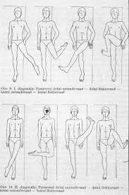
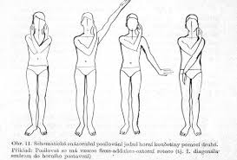
POHYBOVÉ VZORCE V PNF

Slide 35
Zákonitosti v PNF vzorcích HK
pohyb prstů radiálním směrem + radiální dukce zápěstí + supinace předloktí + FL + ZR v ramenním kloubu
pohyb prstů ulnárním směrem + ulnární dukce zápěstí + pronace předloktí + EXT + VR v ramenním kloubu

Slide 36
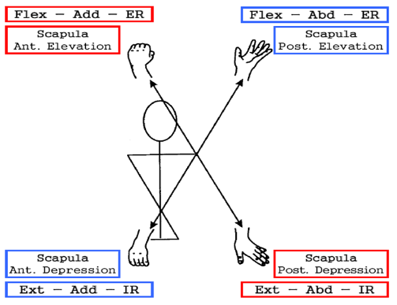
PNF HKK DIAGONÁLY

Slide 37
I. DIAGONÁLA HK FLEKČNÍ VZOREC
Části těla | Výchozí pozice | Konečná pozice
PIP, DIP | Ex | Flx (spíše semiFlx)
Prsty, MP | Ex, Abd, ulnární dukce | Flx, Add, radiální dukce
Palec | Ex, Abd | Flx, Add, opozice
Zápěstí | DF, UD | PF, RD
Předloktí | Pronace | Supinace
Loket | Ex | Ex
GH kloub | Ex, Abd, VR | Flx, Add, ZR
Lopatka | Add, VR dolního úhlu | Abd, ZR dolního úhlu
Akromion | Posteriorní deprese | Anteriorní elevace

Slide 38
II. DIAGONÁLA HK FLEKČNÍ VZOREC
Části těla | Výchozí pozice | Konečná pozice
PIP, DIP | Flx | Ex
Prsty, MP | Flx, Add, UD | Ex, Abd, RD
Palec | Flx, Add, opozice | Ex, Abd
Zápěstí | PF, UD | DF, RD
Předloktí | Pronace | Supinace
Loket | Ex | Ex
GH kloub | Ex, Add, VR | Flx, Abd, ZR
Lopatka | Abd, VR dolního úhlu | Add, ZR dolního úhlu
Akromion | Anteriorní deprese | Posteriorní elevace

Slide 39
Zákonitosti v PNF vzorcích DK
FL + ADD prstů + everze nohy + ABD v kyčelním kloubu
EXT + ABD prstů + DF + FL kyčelního kloubu
Př.: odpor flexi kyčle (spolu se zábranou addukce a ZR) vede k dorsiflexi a inverzi nohy

Slide 40
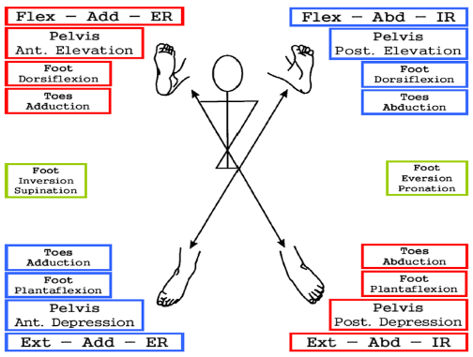
PNF DKK DIAGONÁLY

Slide 41
I. DIAGONÁLA DK FLEKČNÍ VZOREC
Části těla | Výchozí pozice | Konečná pozice
Prstce | Flx, Add, deviace fibulárním směrem | Ex, Abd, deviace tibiálním směrem
Noha | PF s everzí | DF s inverzí
Koleno | Ex | Ex
Kyčel | Ex, Abd, VR | Flx, Add, ZR

Slide 42
II. DIAGONÁLA DK FLEKČNÍ VZOREC
Části těla | Výchozí pozice | Konečná pozice
Prstce | Flx, Add, deviace tibiálním směrem | Ex, Abd, deviace fibulárním směrem
Noha | PF s inverzí | DF s everzí
Koleno | Ex | Ex
Kyčel | Ex, Add, ZR | Flx, Abd, VR

Slide 43
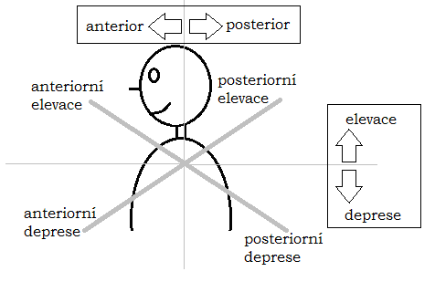
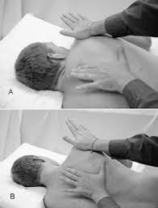
PNF LOPATKY
ANTERIORNÍ ELEVACE
m. levator scapulae, horní trapezius, m. serratus ant.
POSTERIORNÍ DEPRESE
Dolní a střední m. trapezius, m. latissimus dorsi
ANTERIORNÍ DEPRESE
m. serratus ant., m. pectoralis maior et minor
POSTERIORNÍ ELEVACE
mm. rhomboidei, m. levator scapulae, horní m. trapezius

Slide 44
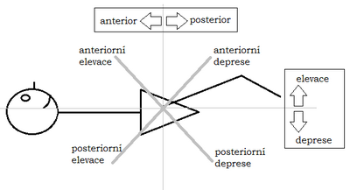
PNF PÁNVE
ANTERIORNÍ ELEVACE
Homolatererální OIA, kontralat. OEA
POSTERIORNÍ DEPRESE
Kontralat. QL, m. iliocostalis lumborum, m. longissimus thoracis
ANTERIORNÍ DEPRESE
Homolat. OEA, kontralat. OIA
POSTERIORNÍ ELEVACE
Homolat. QL, m. iliocostalis lumborum, m. longissimus thoracis, m. latissimus dorsi

Slide 45
SPOJENÉ DIAGONÁLY LOPATKY & PÁNVE
SYMETRICKÉ RECIPROČNÍ CVIČENÍ:
Pánev a lopatka se pohybují ve stejné diagonále, ale v opačném vzorci
Trup jde přitom z R do kontraR = analogie pohybů pánve a ramenních pletenců při chůzi
ASYMETRICKÉ CVIČENÍ:
Pánev a lopatka se pohybují v rozdílných diagonálách, ale ve stejném vzorci (tedy buď anteriorně či posteriorně)
Anteriorní elevace pánve a lopatky = facilitace Flx trupu a homolat. lateroFlx
Posteriorní deprese pánve a lopatky = facilitace Ex trupu a kontralat. lateroFlx

Slide 46
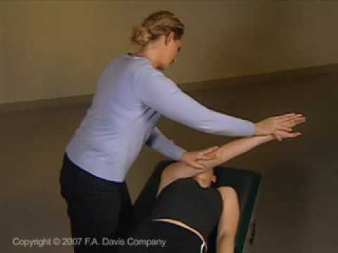
PNF HK I. DIAGONÁLA

Slide 47
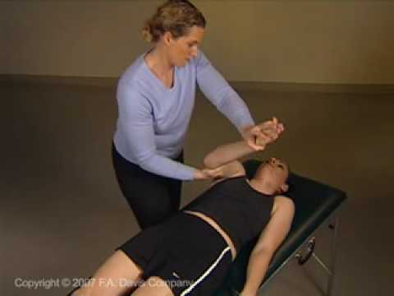
PNF HK II. DIAGONÁLA

Slide 48
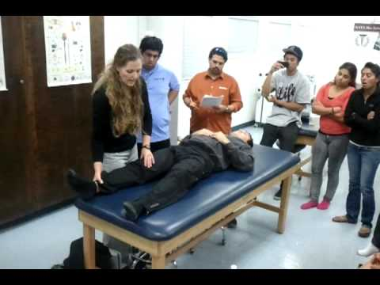
PNF DK DIAGONÁLY

Slide 49
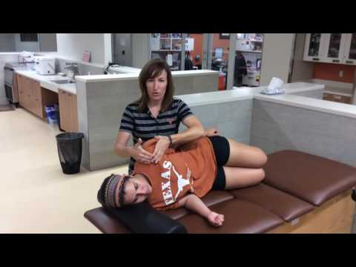
PNF LOPATKY ANTERIORNÍ ELEVACE + POSTERIORNÍ DEPRESE

Slide 50
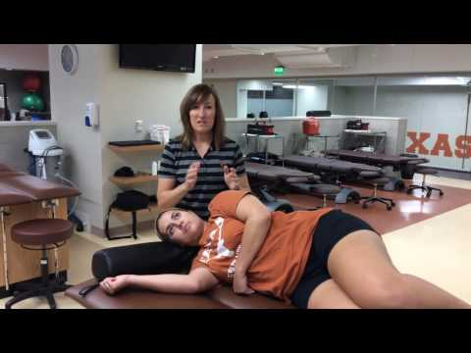
PNF LOPATKY POSTERIORNÍ ELEVACE + ANTERIORNÍ DEPRESE

Slide 51
LITERATURA
ADLER, S., BECKERS, D., BUCK, M. 2008. PNF in Practice. 3rd ed. Germany: Springer, 2008. ISBN 978-3-540-73901-2
BASTLOVÁ, P. 2007. Proprioceptivní neuromuskulární facilitace, přednáška. Dostupné na: https://slideplayer.cz/slide/11473676/
DVOŘÁK, R. 2007. Základy kinezioterapie. 3. vyd. Olomouc: Univerzita Palackého v Olomouci, 2007. ISBN 978-80-244-1656-4.
HINDLE, K. B., WHITCOMB, T. J., BRIGGS, W. O., HONG, J. 2012. Proprioceptive Neuromuscular Facilitation (PNF): Its Mechanisms and Effects on Range of Motion and Muscular Function. Journal of Human Kinetics [online]. 2012, 31(1): 105-113.
HOLUBÁŘOVÁ, J., PAVLŮ, D. 2007. Proprioceptivní neuromuskulární facilitace. Praha: Nakladatelství Karolinum, 2007. ISBN 978-80-246-1294-2.
KRÁLÍČEK, P. 2004. Úvod do speciální neurofyziologie. Praha: Nakladatelství Karolinum, 2004. ISBN 80-246-0350-0.
PAVLŮ, D. 2003. Speciální fyzioterapeutické koncepty a metody. 2. opravené vydání. Brno: Akademické nakladatelství Cerm, 2003. ISBN 80-7204-312-9.
SHARMAN, M. J., CRESSWELL, A. G., RIEK, S. 2006. Proprioceptive neuromuscular facilitation stretching. Sports Medicine [online]. 2006, 36(11): 929-939.
SURBURG, P., R., SCHRADER, J. W. 1997. Proprioceptive neuromuscular facilitation techniques in sports medicine: a reassessment. Journal of athletic training [online]. 1997, 32(1): 34.
VIDEA:
https://www.youtube.com/watch?v=0SvjQgunBqw
https://www.youtube.com/watch?v=eRZsBE270k8
https://www.youtube.com/watch?v=y_R5YSAv6_I
https://www.youtube.com/watch?v=TEekCbzr4-c
https://www.youtube.com/watch?v=HaeSSoj4_P8

Slide 52

DĚKUJI ZA POZORNOST!

